Slide 1
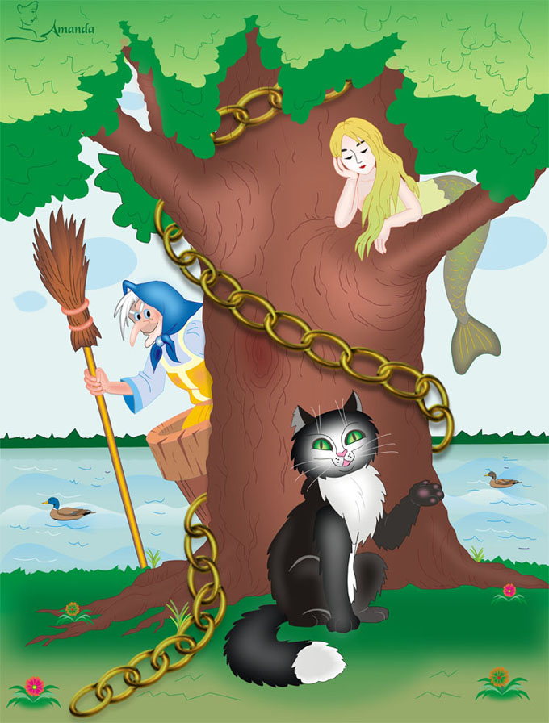
План конспект совместной деятельности по художественному творчеству с детьми старшей группы
Тема: «У лукоморья дуб зеленый»
Каверзневой Натальи Вячеславовны
Воспитателя ГБДОУ д/с 71
Калининского района
г. Санкт-Петербурга

Slide 2
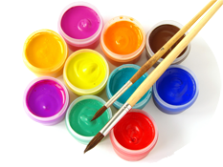
Технологии
Ниткография
Рисование клеевой кистью

Slide 3
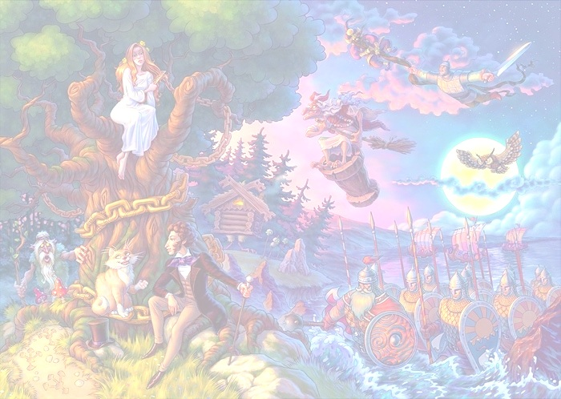
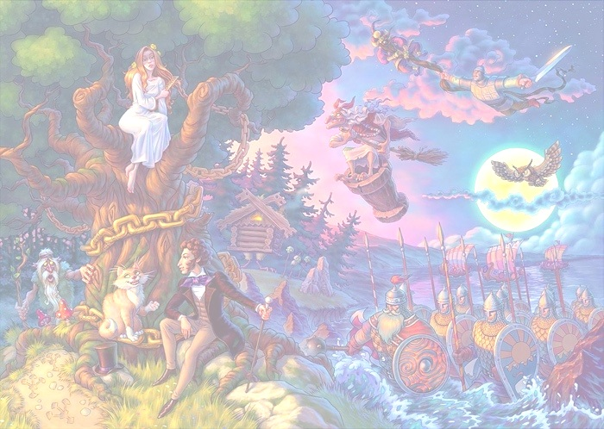
Программное содержание
1.Формировать умение рисовать сюжет к сказке в нетрадиционных техниках: ниткография, рисование клеевой кистью.
2.Совершенствовать зрительное восприятие.
3.Формировать плавность, ритмичность и точность движений.
4.Закреплять умение регулировать силу нажима простого карандаша, при обведение шаблона кота, рисовать концом ворса по всей поверхности.
5.Воспитывать желание использовать в работе различные техники рисования.

Slide 5
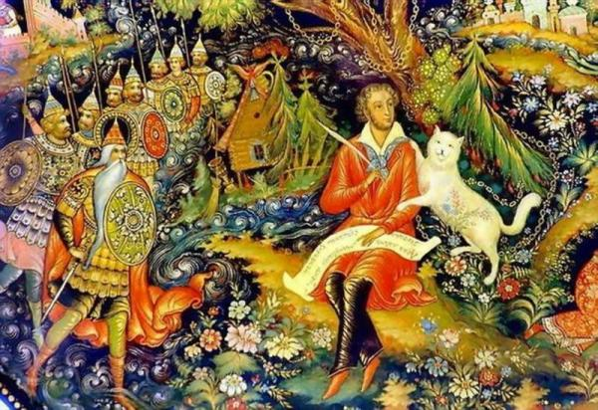
План проведения
1.Слушанье ауди записи «сказки» А.С. Пушкина «У лукоморья дуб зеленый»
2.Рассматривание иллюстрации А.М. Куркина «У лукоморья ….»
3.Беседа по иллюстрации
4.Динамическая пауза (игра импровизация) «У лукоморья дуб зеленый»
5.Пальчиковая гимнастика «На поляне дуб зеленый»
6.Изображение дуба ниткография
7.Рисование клеевой кистью
8.Чтение детьми «сказки» «У лукоморья»

Slide 6
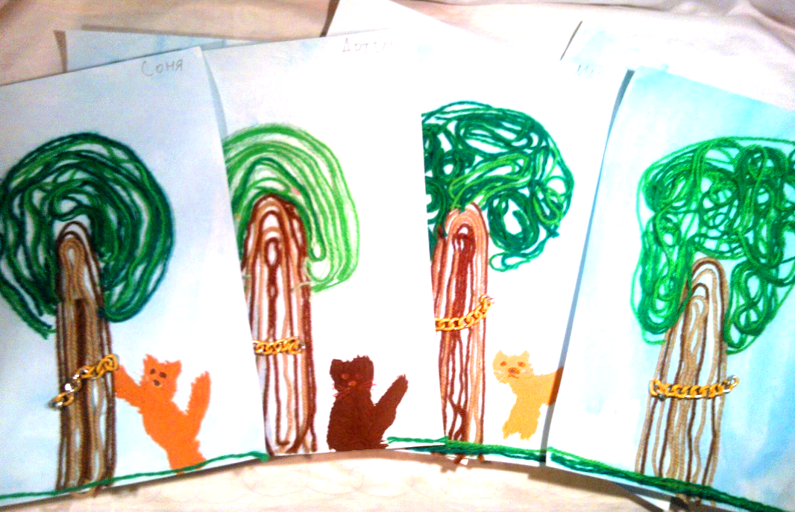
В заключение Выставка детских работ

